Slide 2
شفافیت هدایا

Slide 3
پارلمان اروپا

Slide 4
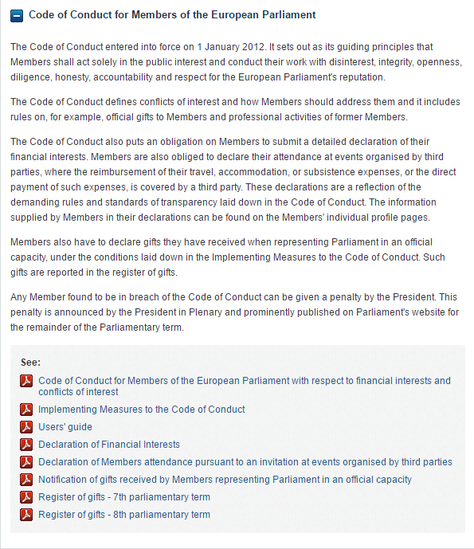
الزام اعضای پارلمان به رعایت اصول رفتاری از ابتدای سال 2012
مقدمه
http://www.europarl.europa.eu/meps/en/about-meps.html

Slide 5
الزام اعضای پارلمان به رعایت اصول رفتاری از ابتدای سال 2012
ثبت و اعلام هدایای دریافتی، بخشی از اصول رفتاری است.
http://www.europarl.europa.eu/meps/en/about-meps.html

Slide 6
الزام اعضای پارلمان به رعایت اصول رفتاری از ابتدای سال 2012
ثبت و اعلام هدایای دریافتی، بخشی از اصول رفتاری است.
تخلف از اصول رفتاری پارلمان، جریمه‌های سنگینی را در پی خواهد داشت.
http://www.europarl.europa.eu/meps/en/about-meps.html

Slide 7
الزام اعضای پارلمان به رعایت اصول رفتاری از ابتدای سال 2012
ثبت و اعلام هدایای دریافتی، بخشی از اصول رفتاری است.
تخلف از اصول رفتاری پارلمان، جریمه‌های سنگینی را در پی خواهد داشت.
انتشار لیست هدایا به صورت دوره‌ای
ثبت اولین هدیه در سال 2013
انتشار دو لیست مربوط به سال‌های 2013 و 2014 تا به امروز
http://www.europarl.europa.eu/meps/en/about-meps.html

Slide 8
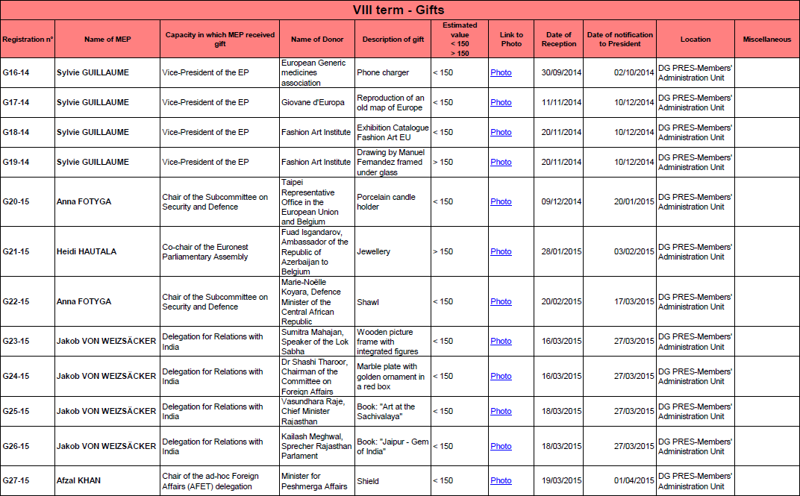
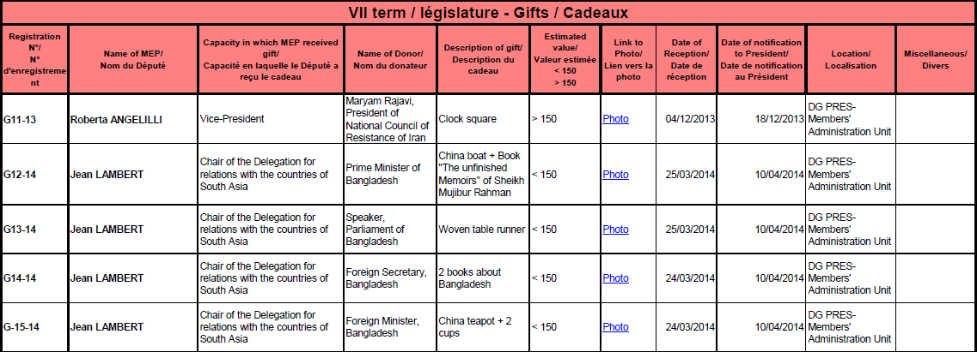
فرم ثبت هدایا
نام عضو پارلمان
مکان اهدای هدیه
نام اهدا‌کننده هدیه
ارزش تقریبی هدیه
زمان اهدای هدیه
مسئولیت عضو پارلمان
هدیه چه‌ بوده است
لینک تصویر هدیه
زمان اطلاع به رئیس پارلمان
دوره هشتم پارلمان اروپا
دوره هفتم پارلمان اروپا

Slide 9
نمونه هدایا ثبت شده در دوره هفتم

Slide 10
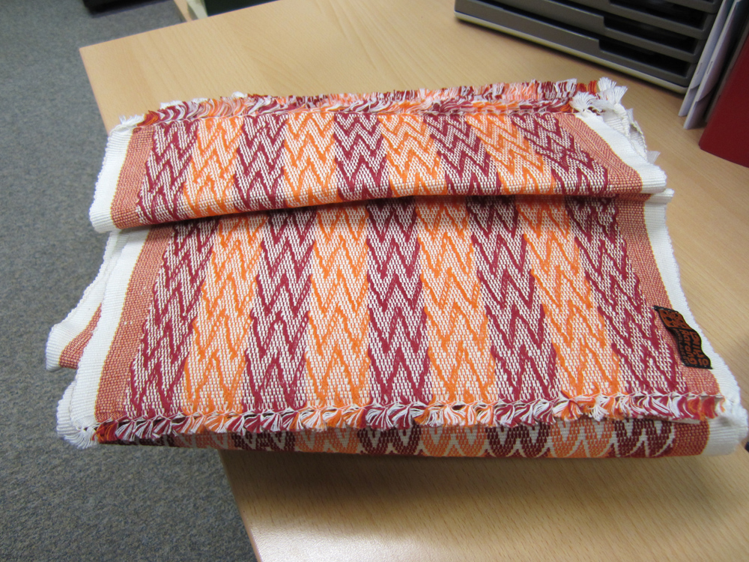
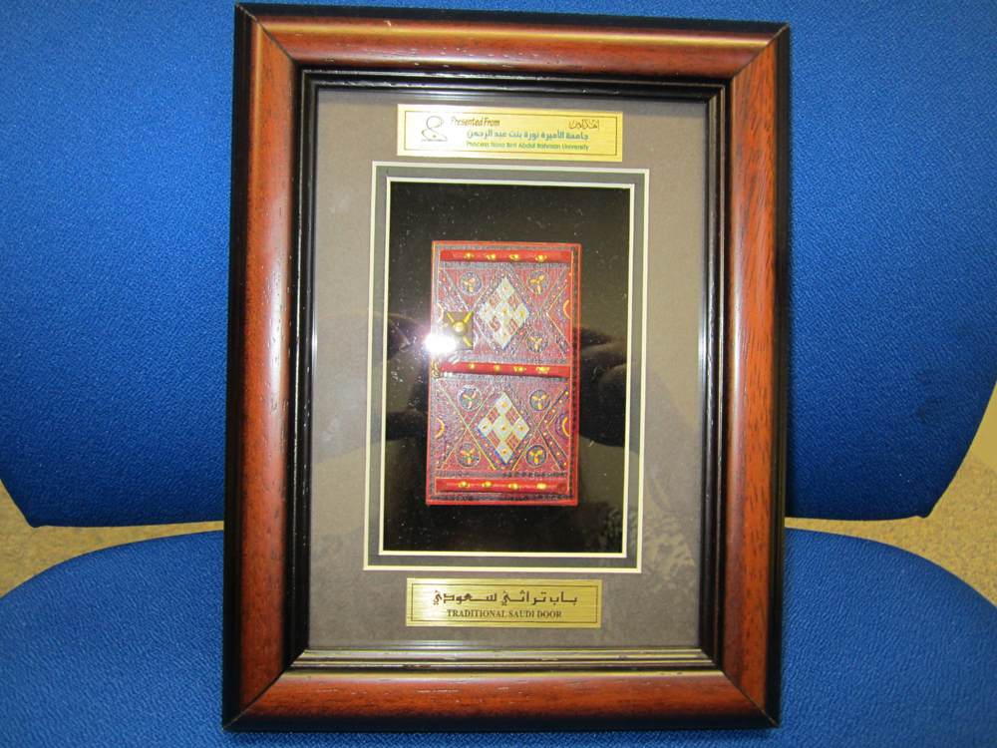
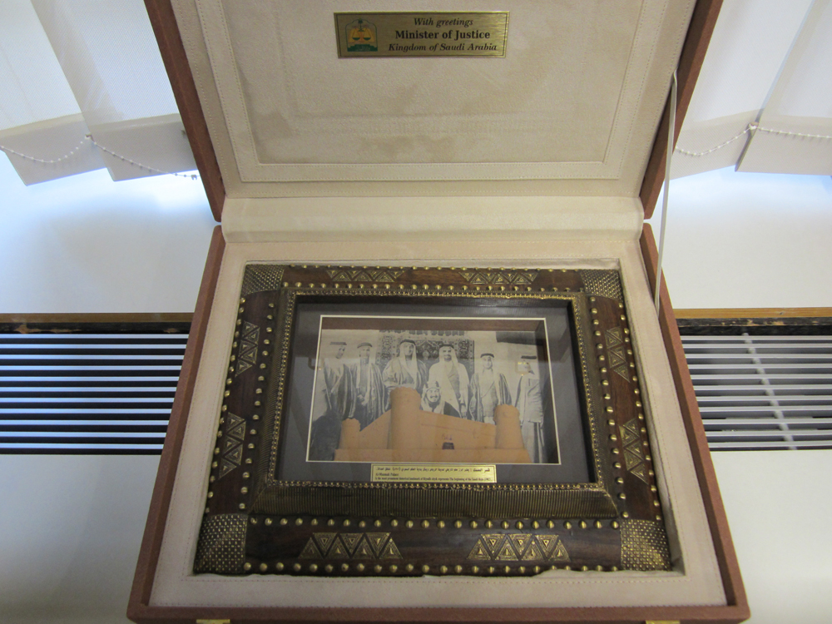
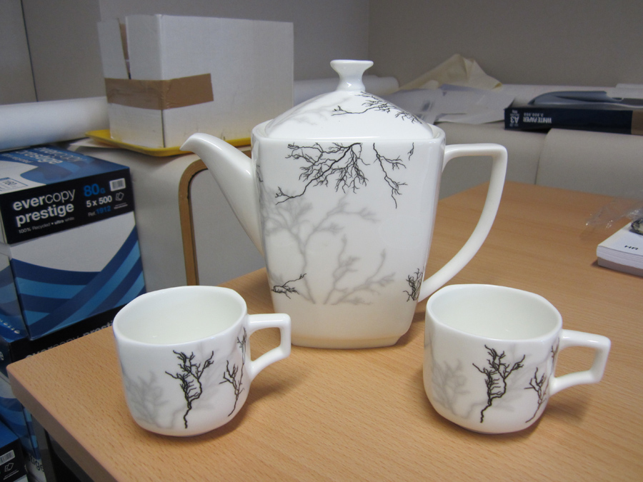
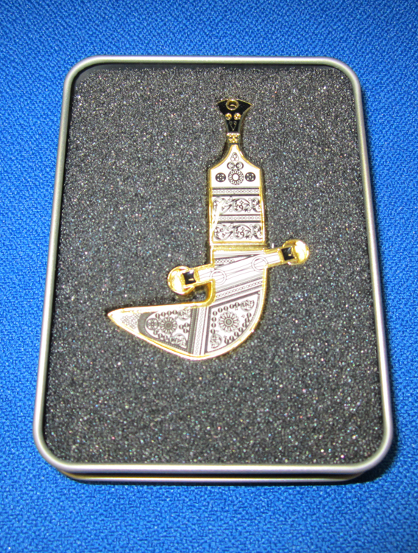
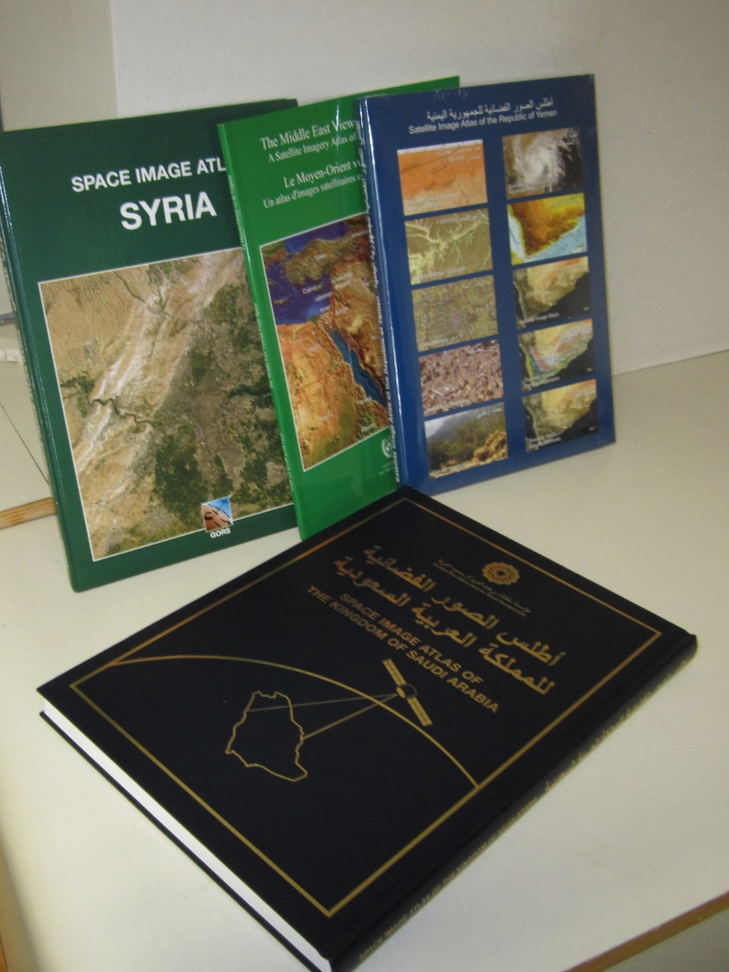
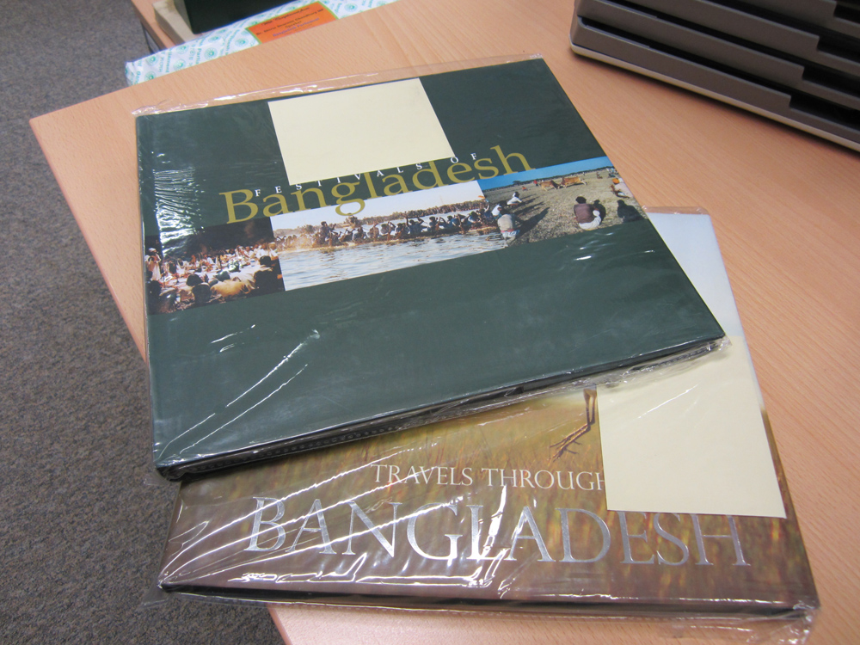
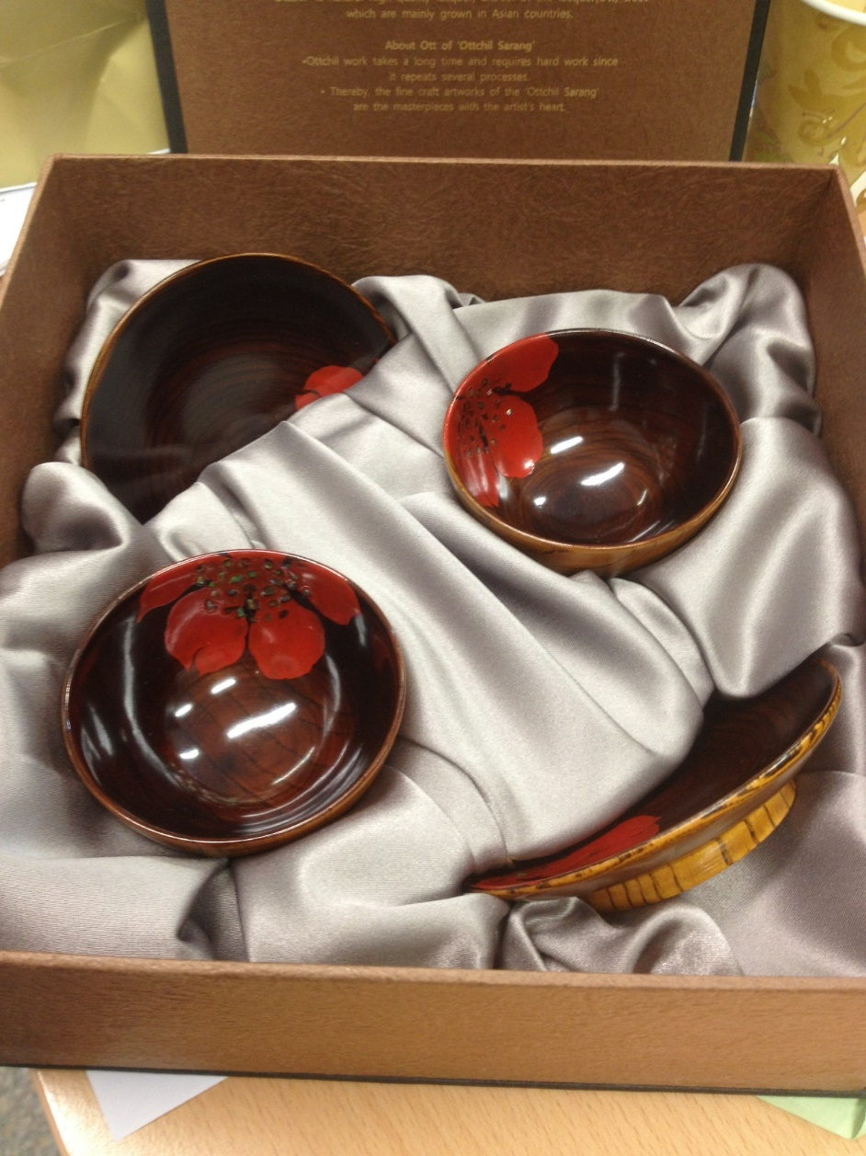
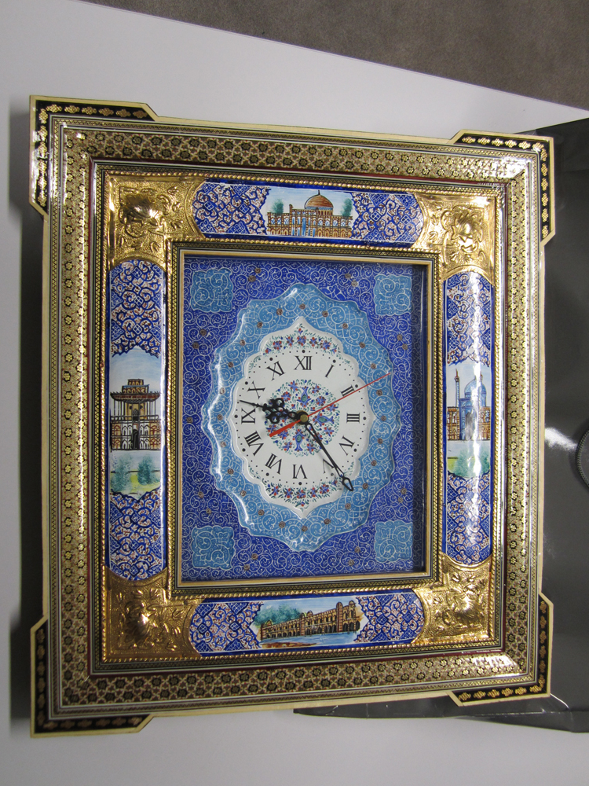

Slide 11
نمونه هدایا ثبت شده در دوره هشتم

Slide 12
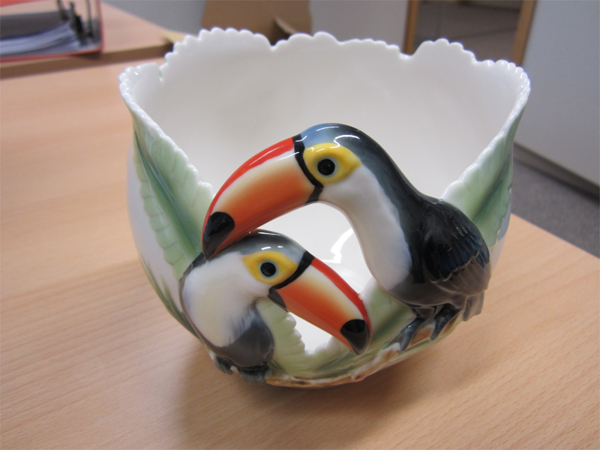
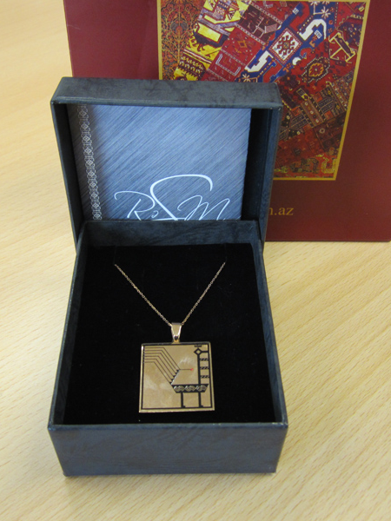
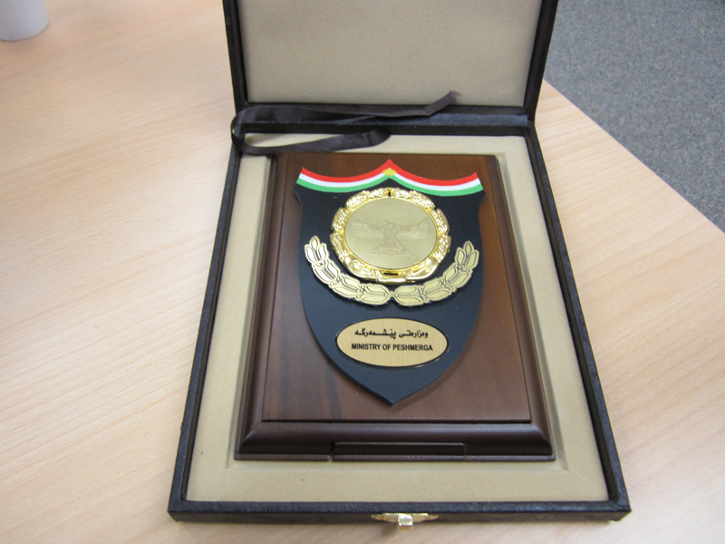
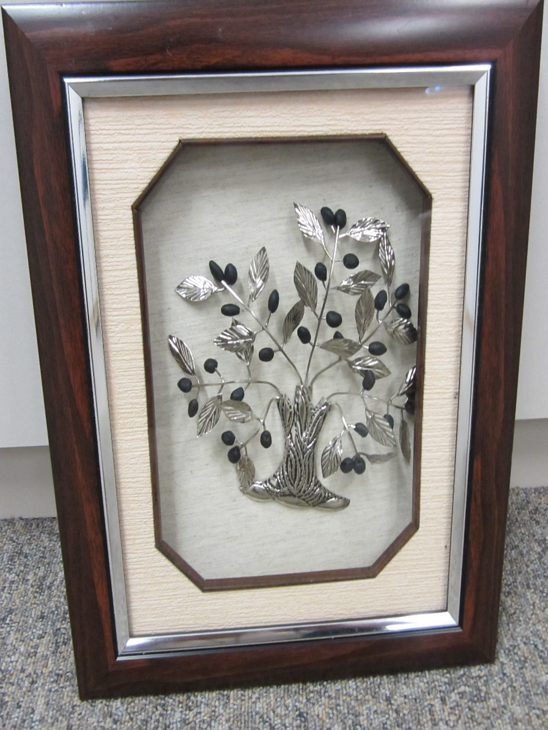
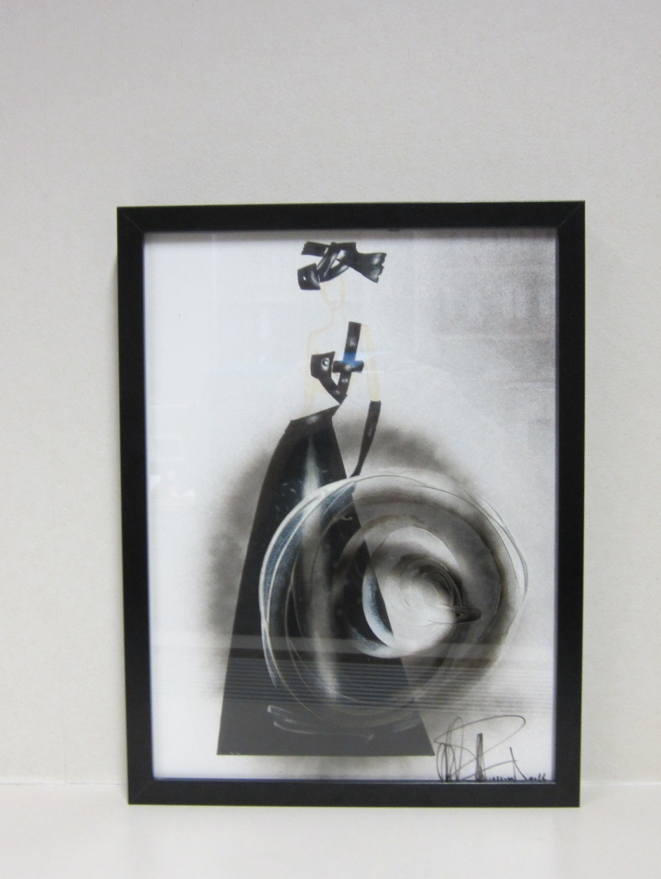
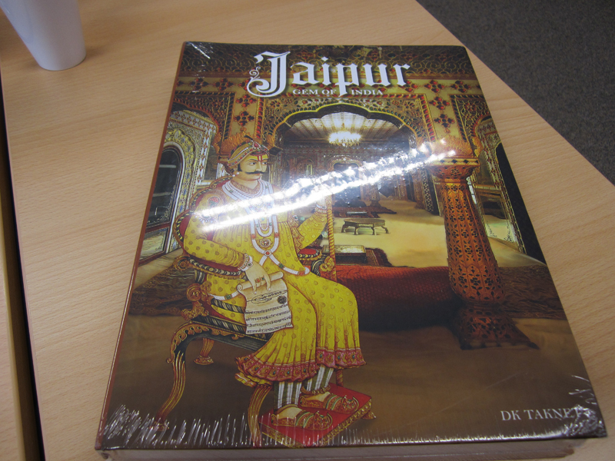
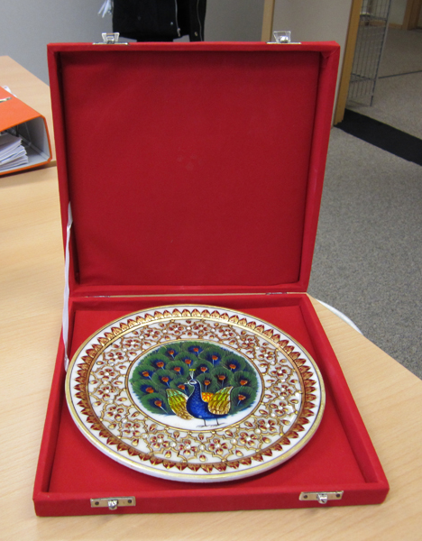
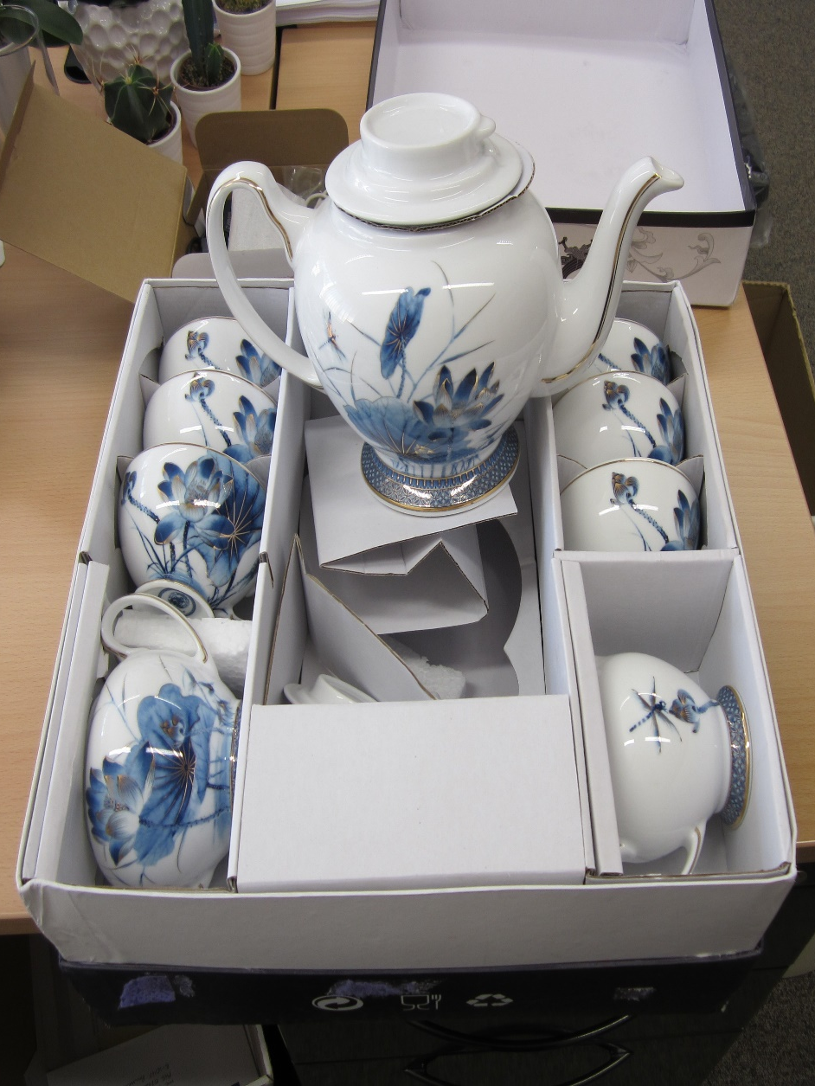
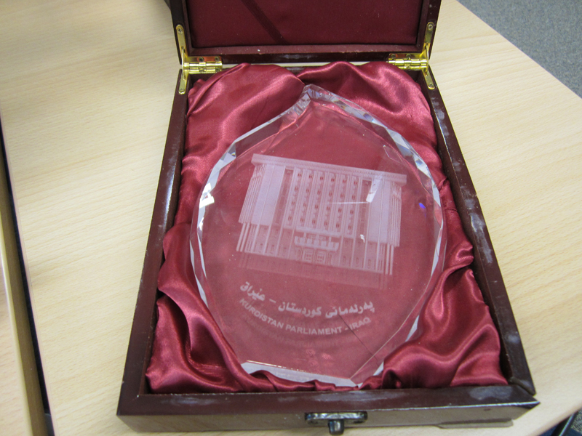

Slide 13
ایالات متحده امریکا

Slide 14
روزنامه رسمی ایالات متحده امریکا
ثبت رسمی هدایا از سال 1994 در این روزنامه
انتشار لیست هدایای دریافتی به صورت سالیانه
ارائه اطلاعات در قالب‌های استاندارد
انتشار لیست هدایای دریافتی به تفکیک هر سازمان یا اداره
goo.gl/JKwNqk

Slide 15
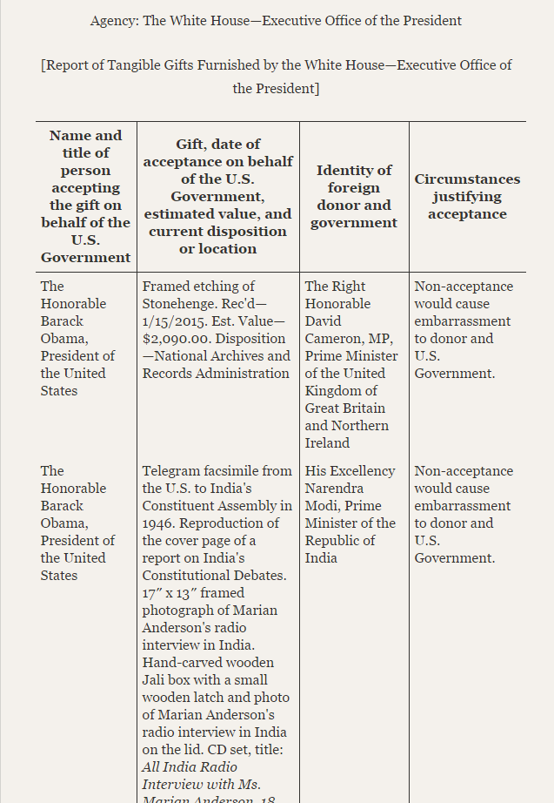
صفحه‌ی هدایای ثبت‌شده در سایت
goo.gl/JKwNqk

Slide 16
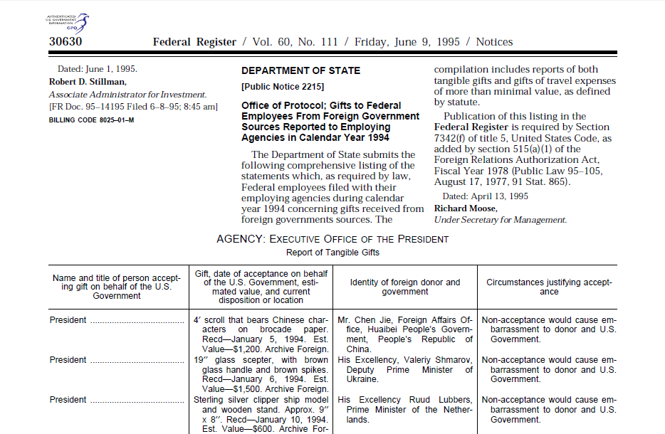
1994
انتشار اولین فهرست هدایا در نشریه رسمی ایالات متحده
پس از راه‌اندازی پایگاه اینترنتی نشریه رسمی ایالات متحده، تمامی نسخه‌های کاغذی فهرست هدایای دریافتی در سال‌های قبل، در قالب مناسب در دسترس عموم قرار گرفتند.
2014

Slide 17
دفتر اجرایی رئیس جمهور
83
دفتر معاون رئیس جمهور
17
2015
دفتر اداری دادگاه‌های امریکا
11
710
تعداد کل هدایا
مجلس سنای ایالات‌متحده
267
وزارت دادگستری ایالات‌متحده
8
سازمان مرکزی اطلاعات (سیا)
53
271
سایر وزارت‌خانه‌ها و سازمان‌ها

Slide 18
در تاریخ 2015/01/16
کتاب «محمود فرشچیان»
در تاریخ 2015/09/28
قالی بزرگ رنگ بژ
در تاریخ 2015/09/28
تابلو فرش یک گلدان

Slide 19
امکان بحث و تبادل نظر درباره‌ی این سند
امکان به اشتراک‌گذاری این سند
امکانات سایت
امکان چاپ این سند
ارائه این سند در قالب‌های استاندارد و ماشین‌خوان
مانند XML، JSON و MODS
ارائه این سند در قالب PDF

